Slide 1
PHÒNG GIÁO DỤC VÀ ĐÀO TẠO THÀNH PHỐ QUY NHƠN TRƯỜNG TH NHƠN HỘI
Chaøo möøng quyù thaày coâ.
Veà döï giôø thaêm lôùp 4A
Môn: Tin học
Giáo viên: Đặng Thị Ngọc
Năm học: 2023-2024

Slide 2
Hát và nhảy theo bài “Dreamer”

Slide 3
KHỞI ĐỘNG

Slide 4
TRÒ CHƠI CÂU CÁ
Bắt đầu

Slide 5
Câu 1: Trong môi trường lập trình Scatch, vùng nào để thêm nhân vật?
C. Vùng nhân vật
A. Vùng phông nền
B. Vùng thư viện lệnh
C. Vùng nhân vật
D. Vùng sân khấu

Slide 6
D. Chọn nhân vật và nhấn dấu x
Câu 2: Trong môi trường lập trình Scatch, để xóa nhân vật em làm như thế nào?
A. Chọn nhân vật và nhấn dấu =
B. Chọn nhân vật và nhấn dấu -
C. Chọn nhân vật và nhấn dấu +
D. Chọn nhân vật và nhấn dấu x

Slide 7
Em hãy mô tả 1 số chuyển động của các nhân vật trong một số trò chơi hoạt hình mà em biết?
Đi thẳng, xoay tròn, bay…

Slide 8
Thứ ba ngày 16 tháng 04 năm 2024
Môn: Tin Học
TIẾT 31
BÀI 5: TẠO CHƯƠNG TRÌNH CÓ NHÂN VẬT CHUYỂN ĐỘNG

Slide 9
KHÁM PHÁ

Slide 10
Bài 5: Tạo chương trình có nhân vật chuyển động
Mục tiêu bài học
Học xong bài này các em sẽ biết được:
Sử dụng được các lệnh trong nhóm lệnh Chuyển động để điều khiển nhân vật chuyển động, xoay.
Tạo được chương trình có nhân vật chuyển động đơn giản.

Slide 11
Bài 5: Tạo chương trình có nhân vật chuyển động
Nội dung bài học
1. Nhóm lệnh chuyển động
2. Tạo chương trình khám phá đại dương

Slide 12
Bài 5: Tạo chương trình có nhân vật chuyển động
Hoạt động 1. Nhóm lệnh chuyển động
Em quan sát các lệnh trong Bảng 1 và cho biết lệnh nào làm nhân vật thay đổi vị trí, lệnh nào làm nhân vật xoay?

Slide 13
Thảo luận nhóm đôi
Em quan sát các lệnh trong Bảng 1 và cho biết lệnh nào làm nhân vật thay đổi vị trí, lệnh nào làm nhân vật xoay?

Slide 14
Bài 5: Tạo chương trình có nhân vật chuyển động
Hoạt động 1. Nhóm lệnh chuyển động
Các lệnh làm nhân vật thay đổi vị trí:
Các lệnh làm nhân vật xoay

Slide 15
Bài 5: Tạo chương trình có nhân vật chuyển động
Hoạt động 1. Nhóm lệnh chuyển động
Em có thể sử dụng các lệnh trong nhóm chuyển động để điều khiển nhân vật chuyển động, xoay theo mấy kiểu?
Em có thể sử dụng các lệnh trong nhóm chuyển động để điều khiển nhân vật chuyển động, xoay theo nhiều kiểu khác nhau.

Slide 16
KẾT LUẬN
Em có thể sử dụng các lệnh trong nhóm lệnh Chuyển động để lập trình điều khiển các nhân vật chuyển động, xoay theo nhiều kiểu khác nhau.

Slide 18
Bài 5: Tạo chương trình có nhân vật chuyển động
Hoạt động 2. Tạo chương trình khám phá đại dương
Quan sát và cho biết trong sân khấu có những nhân vật nào?
Nhân vật Cá và Sao biển

Slide 19
Bài 5: Tạo chương trình có nhân vật chuyển động
Hoạt động 2. Tạo chương trình khám phá đại dương
Yêu cầu của chương trình khám phá đại dương là gì?

Slide 20
Bài 5: Tạo chương trình có nhân vật chuyển động
Hoạt động 2. Tạo chương trình khám phá đại dương
Nêu kịch bản của nhân vật cá?

Slide 21
Bài 5: Tạo chương trình có nhân vật chuyển động
Hoạt động 2. Tạo chương trình khám phá đại dương
Cách lập trình cho nhân vật Cá

Slide 22
Bài 5: Tạo chương trình có nhân vật chuyển động
Hoạt động 2. Tạo chương trình khám phá đại dương
Để tạo chương trình Khám phá đại dương, em thực hiện các bước nào?
Thảo luận nhóm đôi

Slide 23
Bài 5: Tạo chương trình có nhân vật chuyển động
Hoạt động 2. Tạo chương trình khám phá đại dương
Để tạo chương trình Khám phá đại dương, em thực hiện các bước nào?
Bước 1: Tìm hiểu yêu cầu
Bước 2: Dựa trên kịch bản của nhân vật Cá, xây dựng kịch bản của nhân vật Sao biển.
Bước 3: Thêm nhân vật Cá, Sao biển và phông nền như ở Hình 1.
Bước 4: Lập trình cho nhân vật Cá theo hướng dẫn.
Bước 5: Lập trình cho nhân vật sao biển theo kịch bản

Slide 24
KẾT LUẬN
Em có thể tạo chương trình với các nhân vật chuyển động, xoay.

Slide 25
LUYỆN TẬP

Slide 26
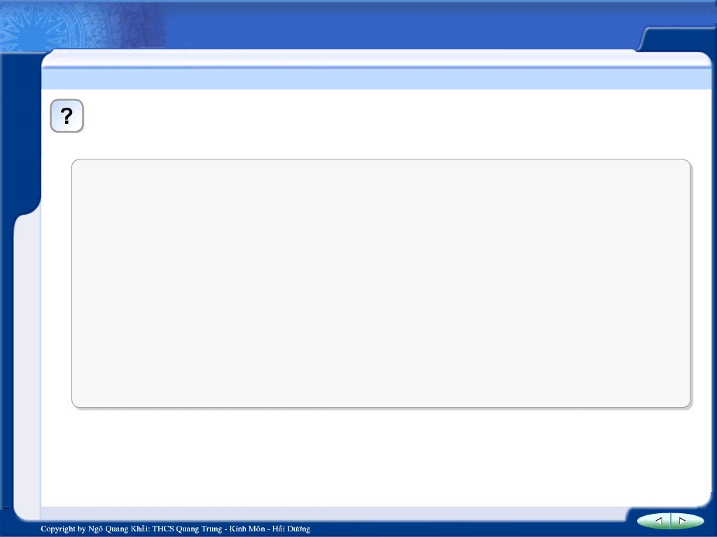
LUYỆN TẬP
Trong Scratch để nhân vật xoay về phía trái trên vùng sân khấu ta dùng lệnh nào?
.
.
.
.
Tiếc quá …! Bạn chọn sai rồi !
Hoan hô . Bạn chọn đúng rồi !
Làm lại
Đáp án

Slide 27
LUYỆN TẬP
Trong Scratch để nhân vật thay đổi vị trí trên vùng sân khấu ta dùng lệnh nào?
Tiếc quá …! Bạn chọn sai rồi !
Hoan hô . Bạn chọn đúng rồi !
Làm lại
Đáp án

Slide 28
VẬN DỤNG
CÙNG NHAU THI ĐUA
Hãy tạo chương trình có 1 nhân vật Quả bóng, mỗi khi nháy chuột vào quả bóng, nó sẽ di chuyển từ từ đến vị trí ngẫu nhiên trong 2 giây.

Slide 29
GHI NHỚ
Nhóm lệnh Chuyển động chứa các lệnh điều khiển nhân vật chuyển động xoay theo nhiều cách khác nhau.

Slide 30
DẶN DÒ
Về nhà học thuộc ghi nhớ
Xem trước bài “ Tạo chương trình có nhân vật thay đổi kích thước, màu sắc”

Slide 31
CHÚC SỨC KHỎE QUÝ THẦY CÔ
Chúc các em chăm ngoan, học giỏi

